Slide 1
Gérer ses comptes en toute simplicité grâce à l’application mobile
Direction Distribution et Développement Digitale
Webinaire Mon Agence
21 décembre 2023

Slide 2
Partageons quelques fonctionnalités utiles pour gérer ses comptes et piloter sa carte !
1
2
Suivre ses comptes en un coup d’oeil
Piloter sa carte en quelques clics

Slide 3
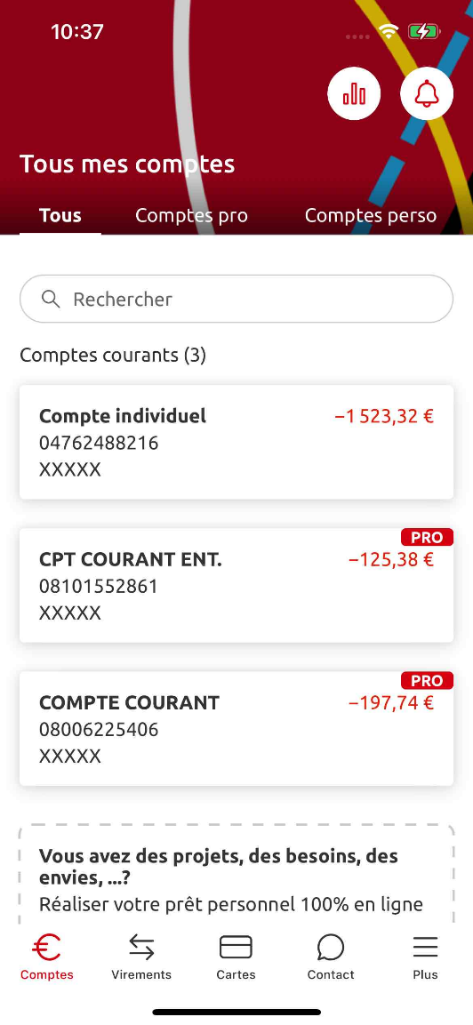
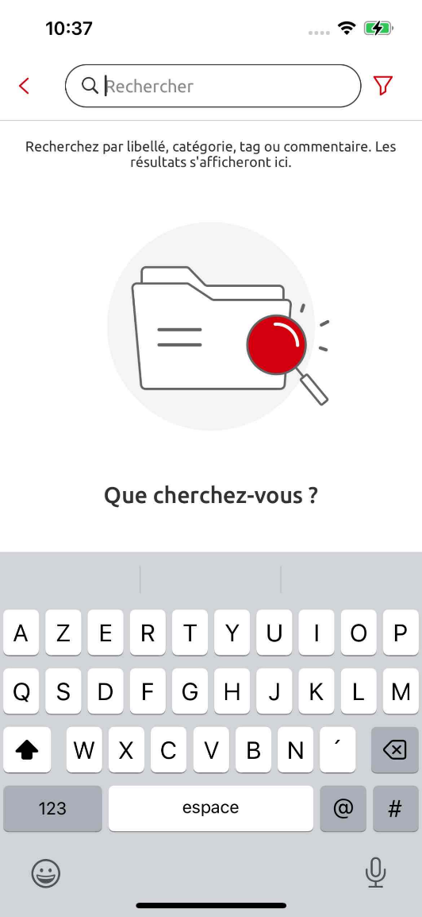
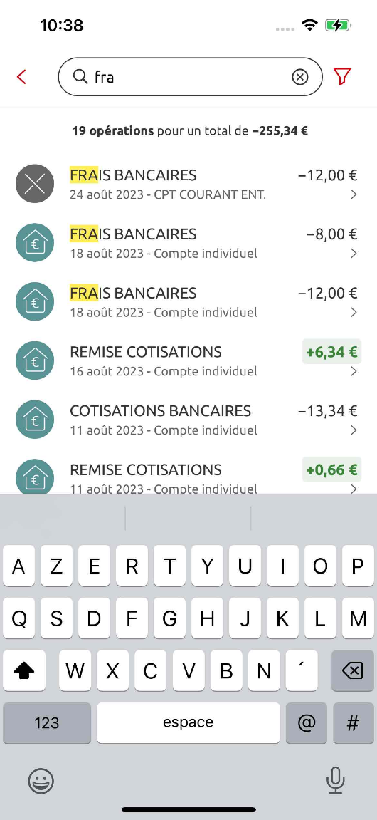
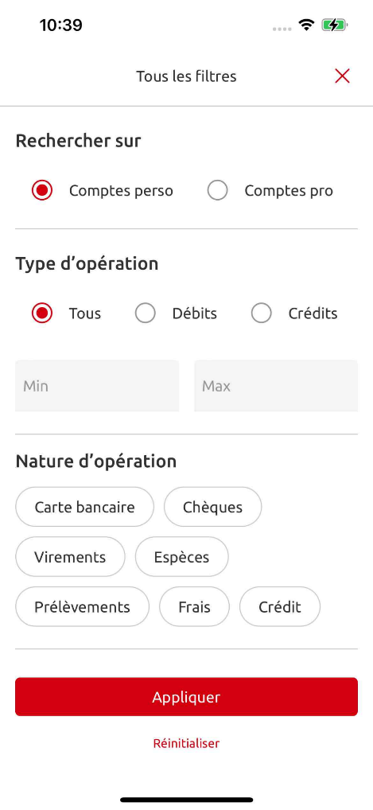
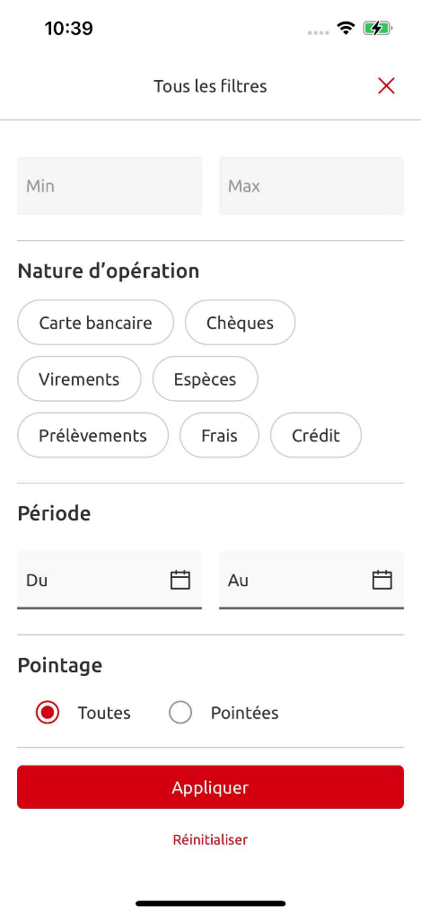
NOUVEAU
DECEMBRE 2023
Recherche avancée d’une opération

Slide 4
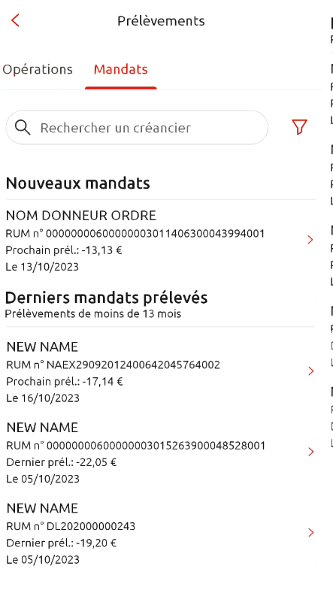
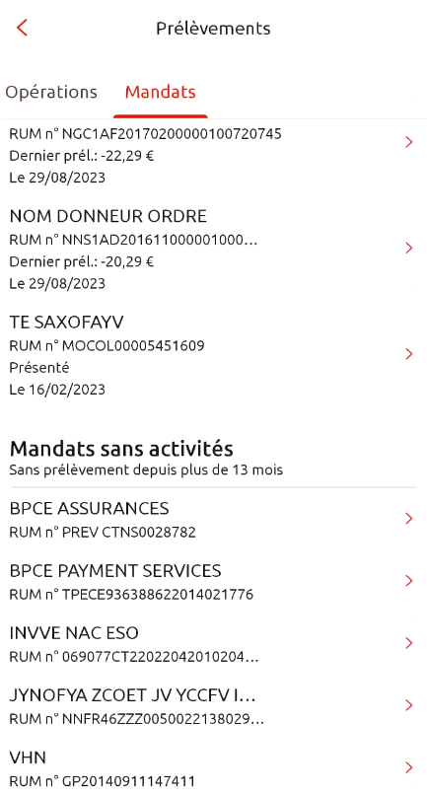
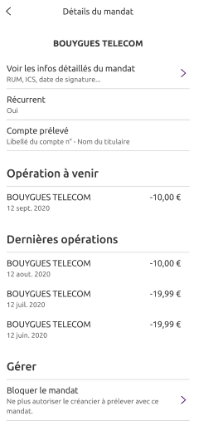
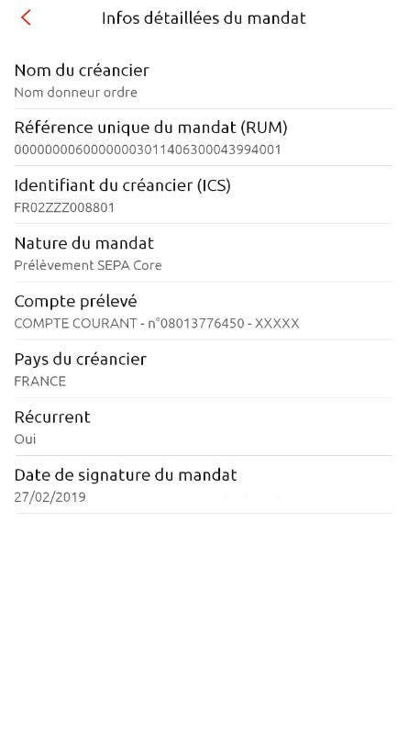
NOUVEAU
DECEMBRE 2023
Consultation de tous les prélèvements (à venir et exécutés)

Slide 5
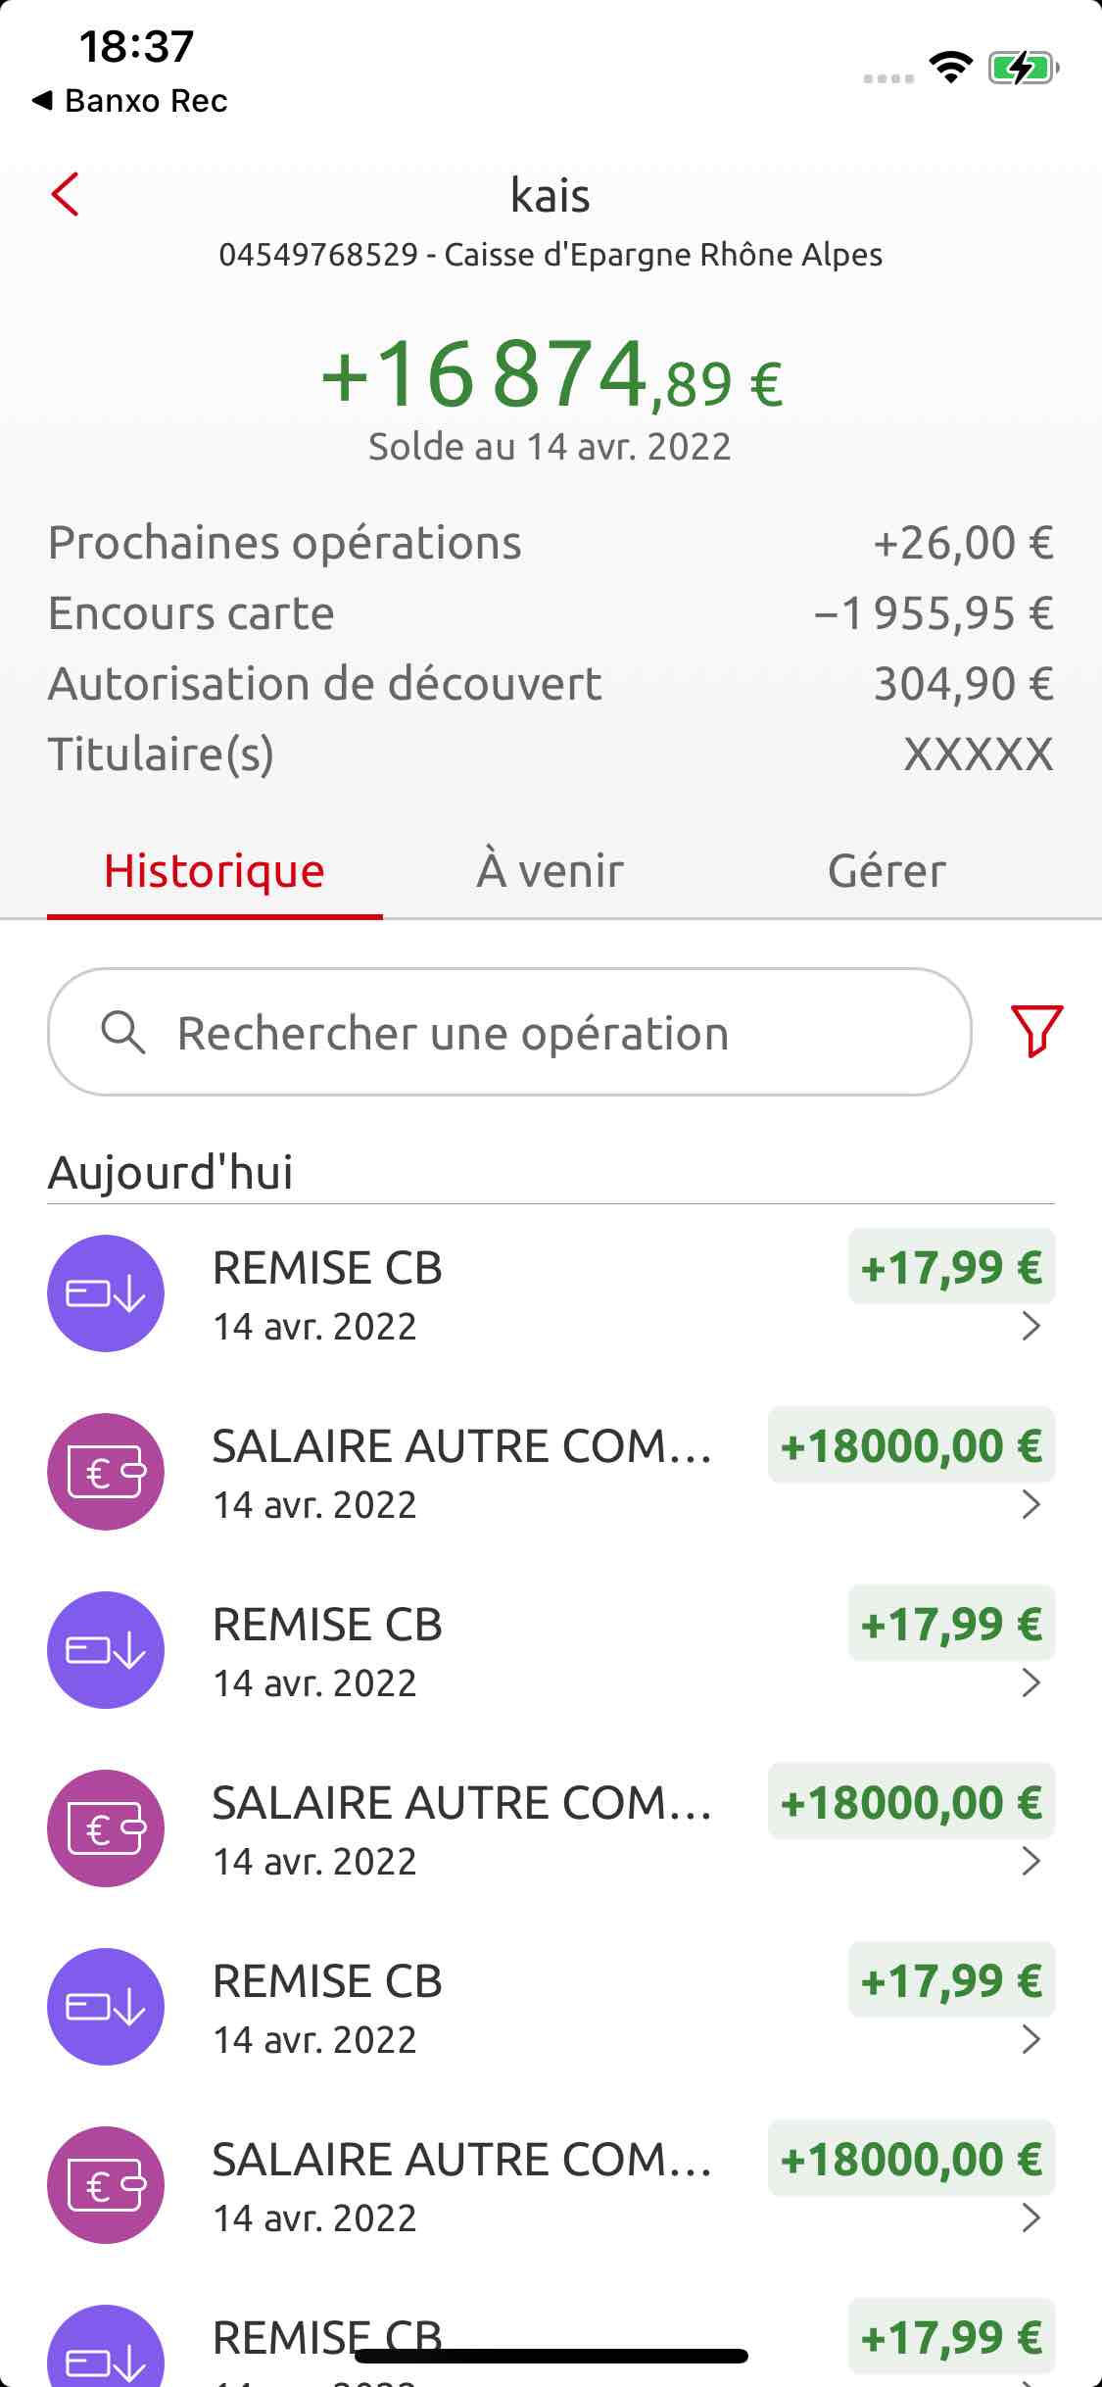
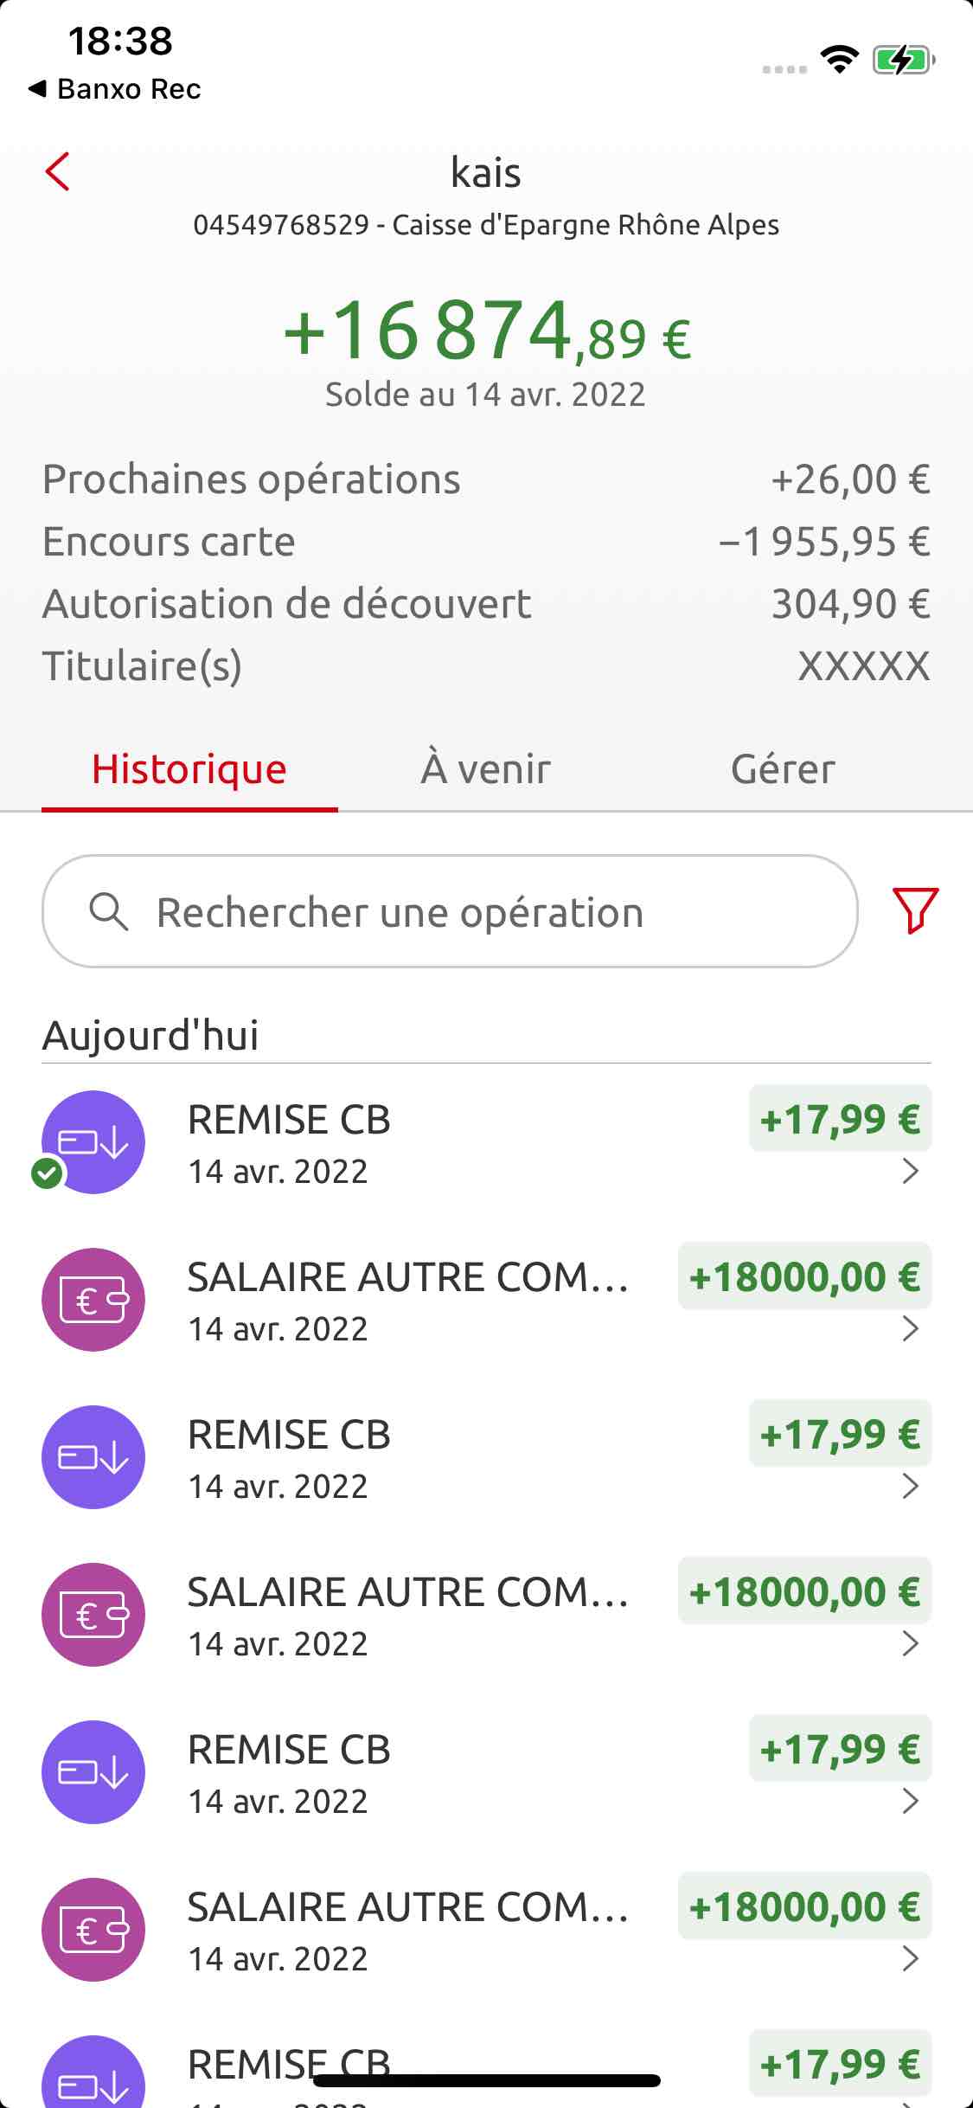

Pointage des opérations
Possibilité de pointer rapidement une opération en appuyant longtemps dessus.
Une pastille verte apparaît à gauche du pictogramme de la catégorie lorsque l’opération est pointée.

Slide 6
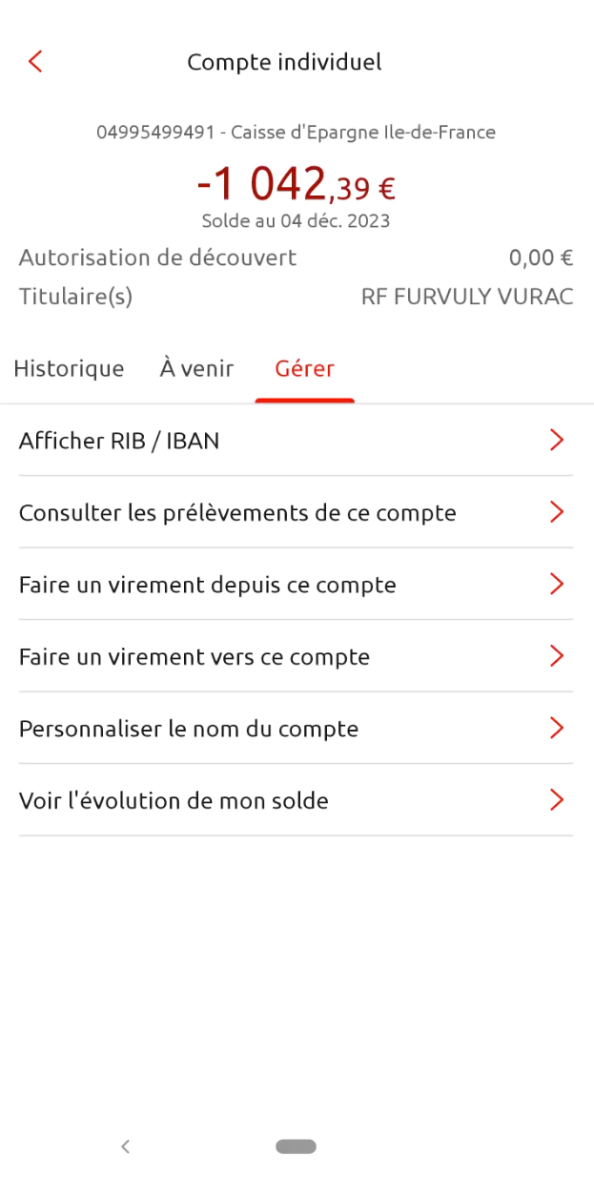
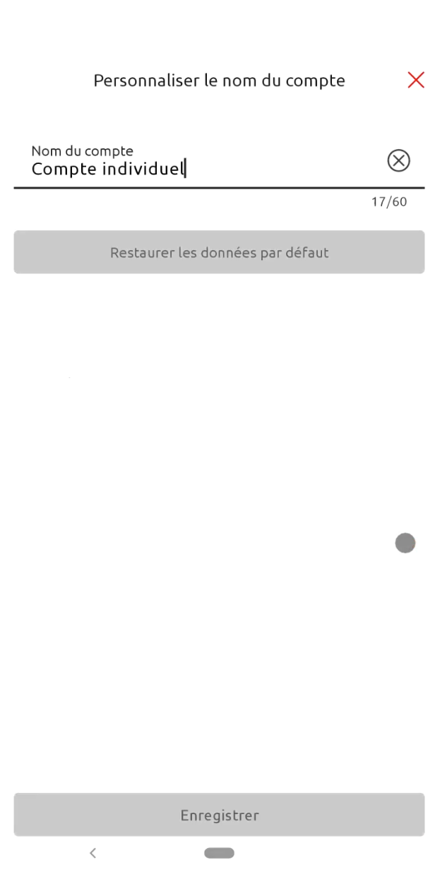
NOUVEAU
DECEMBRE 2023
Personnalisation des libellés
Possibilité de personnaliser les libellés des comptes courants et épargne
Permet d’identifier les comptes plus facilement

Slide 7
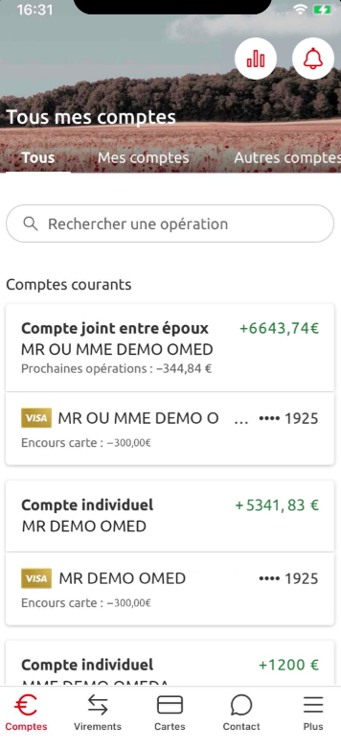
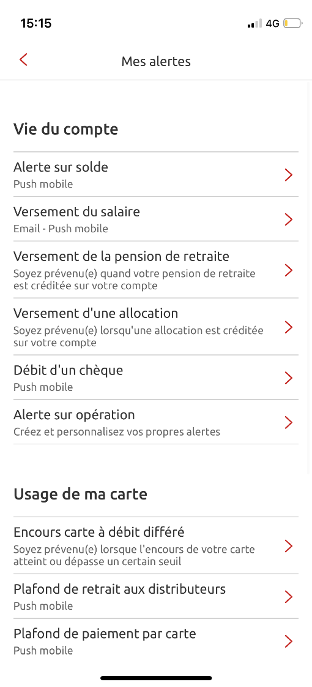
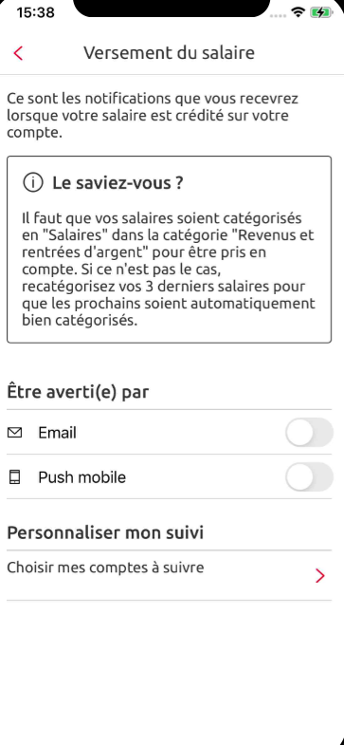
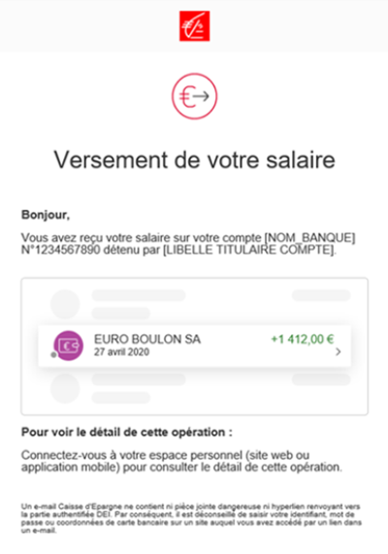
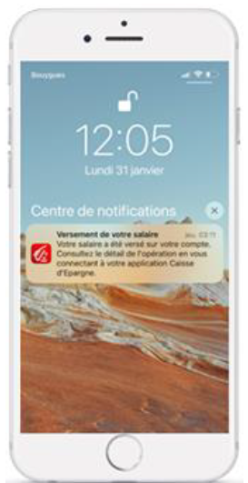
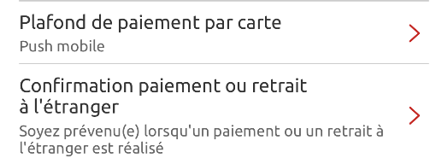
Mes alertes, un service gratuit qui permet de veiller sur ses comptes
Email
Push
3 NOUVELLES ALERTES DECEMBRE 2023

Slide 8
Partageons quelques fonctionnalités utiles pour gérer ses comptes et piloter sa carte !
1
2
Suivre ses comptes en un coup d’oeil
Piloter sa carte en quelques clics

Slide 9
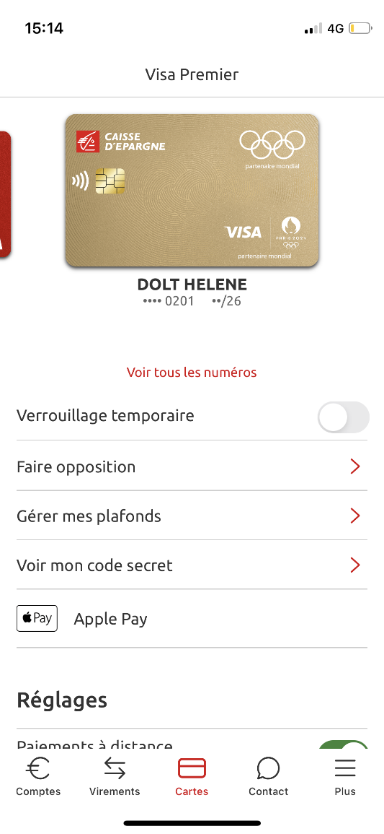
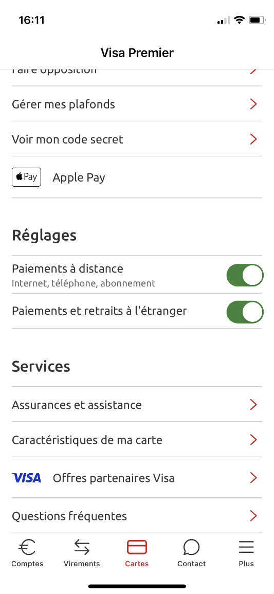
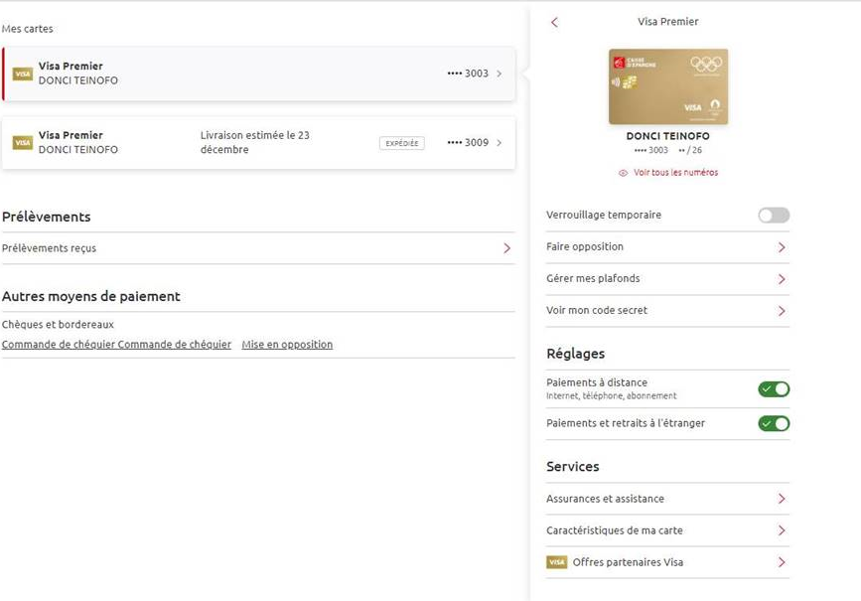
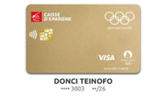
Pilotage de la carte, un ensemble de fonctionnalités digitales gratuites vous permettant de piloter vos cartes depuis l’espace client (application mobile et/ou internet)

Slide 10
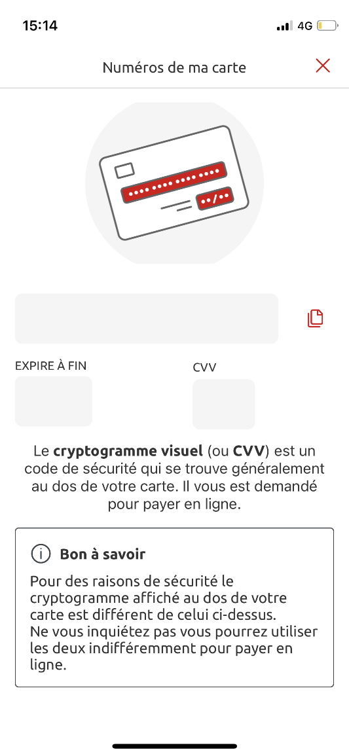
NOUVEAU
JUIN 2023
Utilisation digitale des données de sa carte
Payer avec sa carte…sans sa carte !
C’est-à-dire en saisissant les informations nécessaires disponibles sur l’appli mobile : numéro de sa carte bancaire, sa date d’expiration et son cryptogramme visuel (CVV)*.
Pratique si vous n’avez pas votre carte à portée de main ou bien si vous êtes en attente d’une nouvelle carte bancaire (en statut « expédiée ») !
Validation de l’opération via Sécur’Pass
*Pour des raisons de sécurité, le cryptogramme visuel est différent de celui affiché sur la carte bancaire physique.

Slide 11
Verrouillage temporaire
Blocage temporaire des paiements et retraits
Ne permet pas de bloquer les paiements sans demande d’autorisation (sans contact ou sans code par ex. péages, parkings)
En temps réel

Slide 12
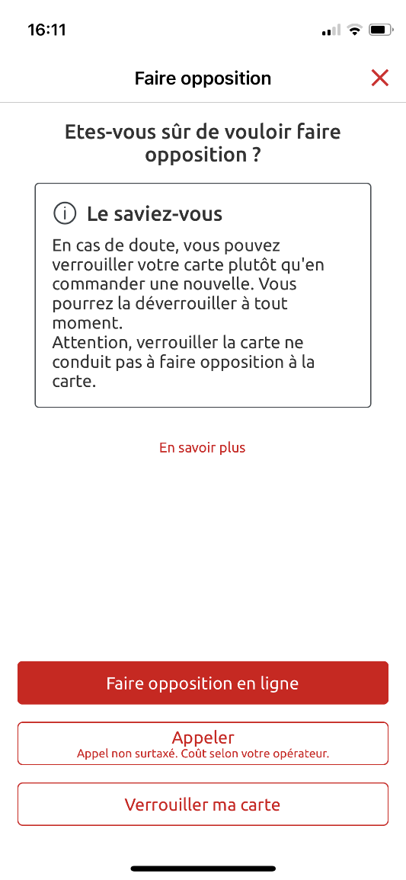
Faire opposition
Blocage de manière irréversible toutes les tentatives de paiement et de retraits
En temps réel
Possibilité de commander immédiatement une nouvelle carte
La carte est livrée dans un délai de 5 jours ouvrés

Slide 13
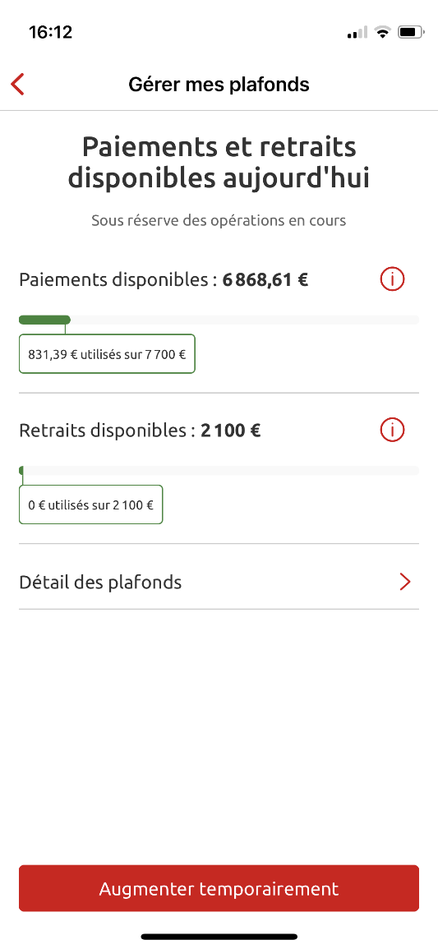
Gérer ses plafonds
Consultation des plafonds, affichage des paiements et retraits disponibles
Gérer les plafonds :
  Augmentation temporaire limitée à une durée
  de 30 jours
  Au maximum 3 modifications / an
  Validation de l’opération via Sécur’Pass
En temps réel

Slide 14

Voir son code secret
Affichage du code durant 6 secondes
Validation de l’opération via Sécur’Pass

Slide 15
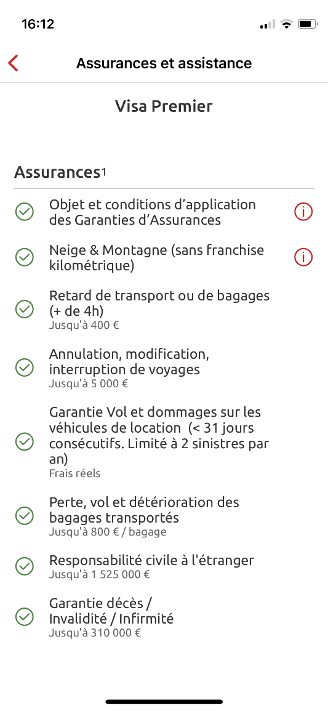
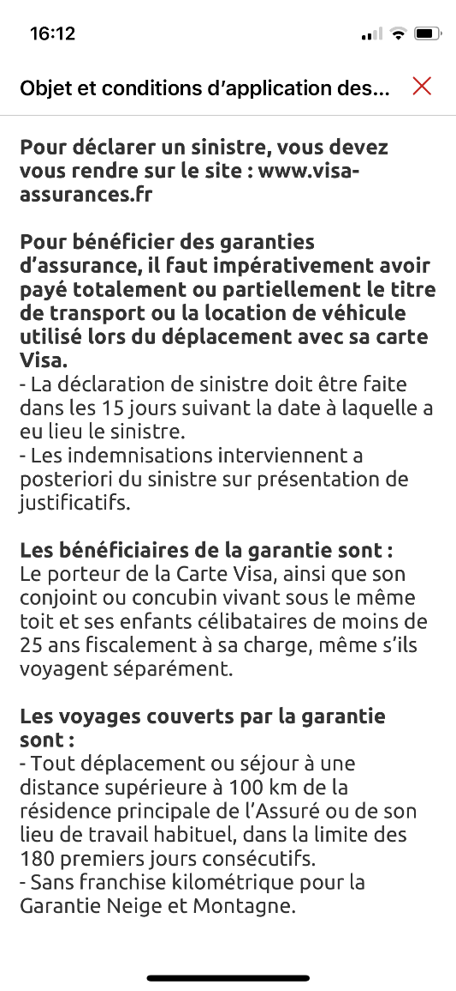
Assurances et assistance
Accès aux services d'assurance et d'assistance
Affichage de la liste synthétique des garanties de la carte

Slide 16
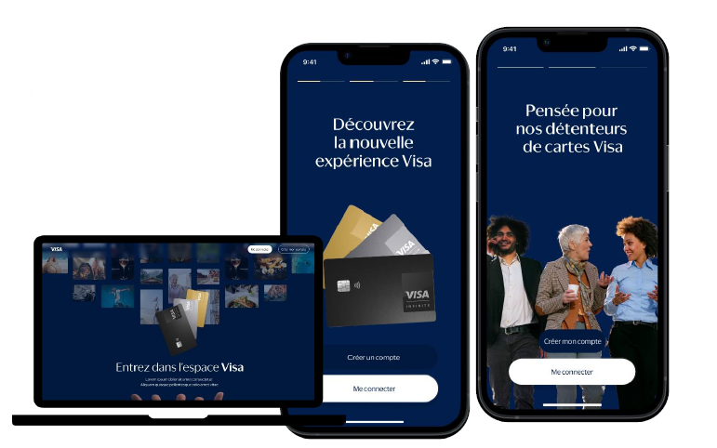
NOUVEAU
NOVEMBRE 2023
My Visa, une appli dédiée à tous les porteurs de cartes haut de gamme
L’ensemble des avantages et services liés aux cartes haut de gamme Visa, réunis en un seul et même endroit
Nombreux avantages : accès conciergerie, avantages partenaires / club, rubrique « mes voyages » …
Compatible avec les cartes Visa Premier, Visa Platinum (à partir du 22 janvier) et Visa Infinite

Slide 17
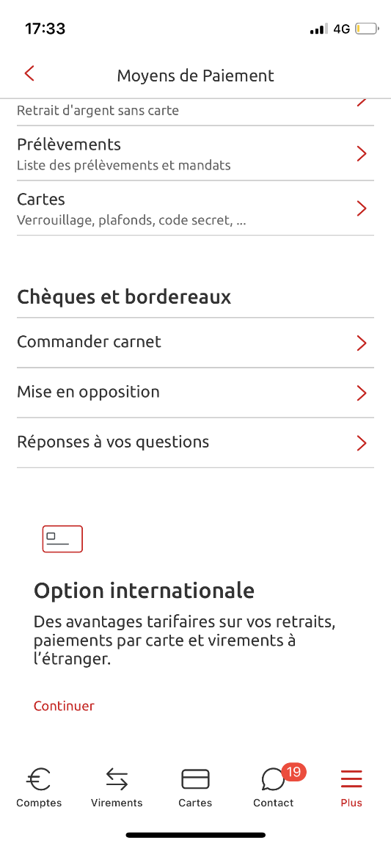
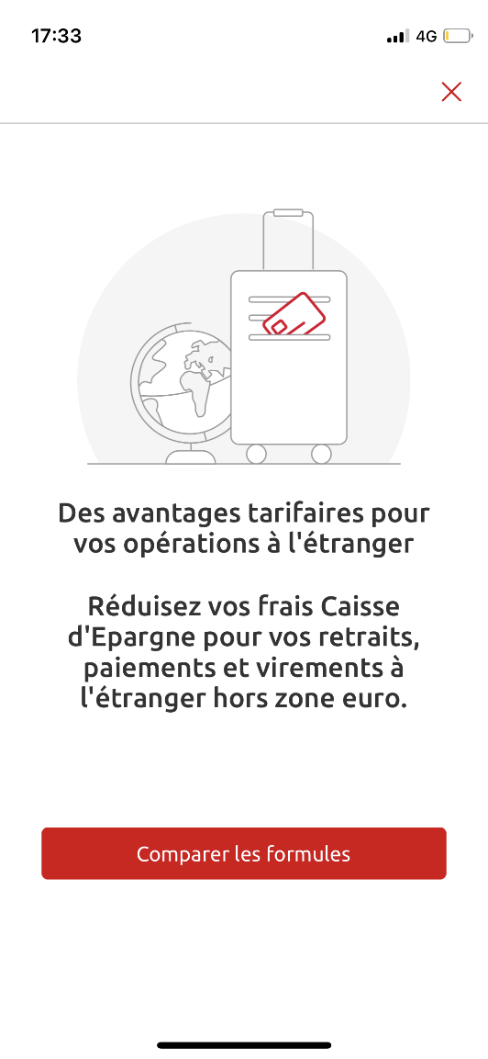
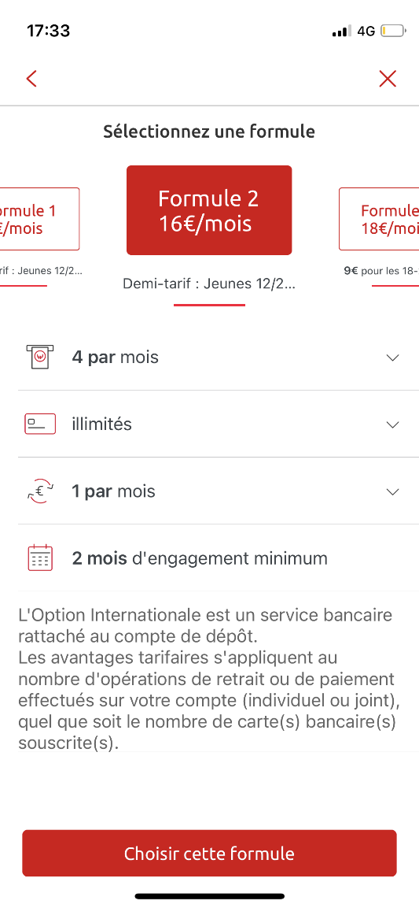
Option internationale
Souscription en toute autonomie
Visualisation de la consommation de l’option
Services pratiques : géolocalisation des distributeurs d’argent à l’étranger et convertisseur de devises

Slide 18
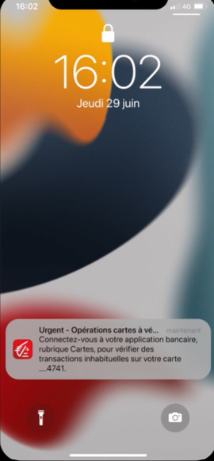
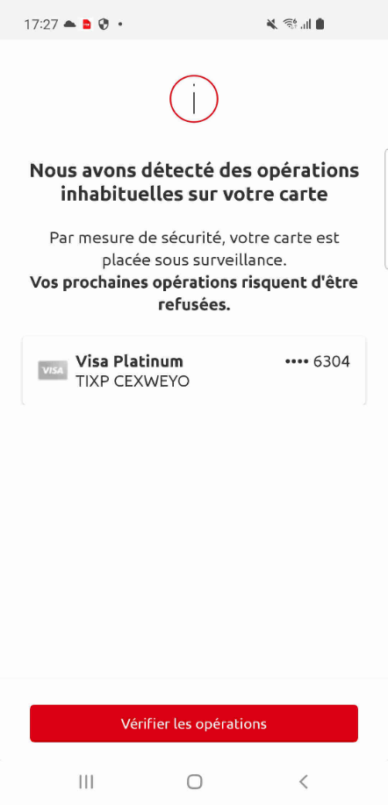
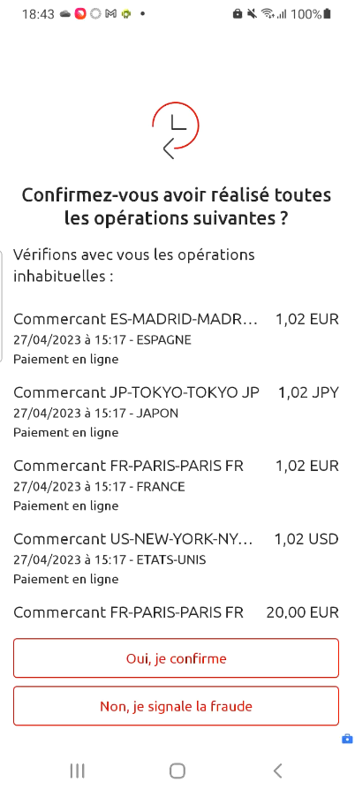
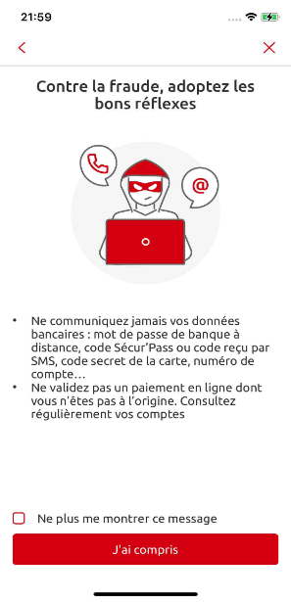
NOUVEAU
OCTOBRE 2023
Levée de doute
Information lorsque des opérations inhabituelles sont détectées sur sa carte.
Notification en temps réel pour vérifier les dernières opérations réalisées avec la carte
Possibilité de déclarer être à l'origine de l’opération (ce qui met fin à l’alerte) ou non
2 options

Slide 19
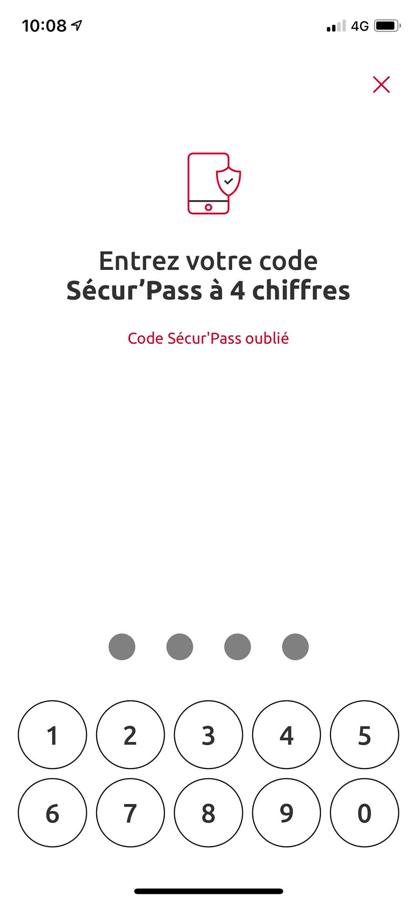
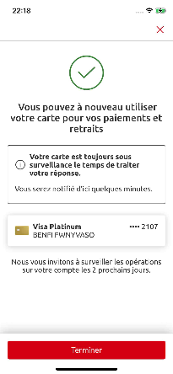
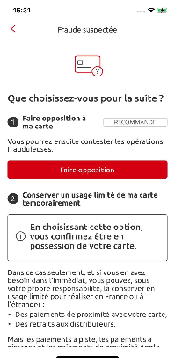
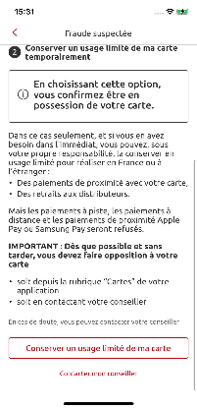
Levée de doute
1
Oui, je confirme
L’alerte prend fin
2
Non, je signale la fraude
Choix entre :
  La mise en opposition → fortement recommandée
  L’usage limité de sa carte → recommandé qu’en cas d’urgence. Le client peut toujours utiliser sa carte pour effectuer des achats en magasin et des retraits aux distributeurs en France et à l'étranger. En revanche, les opérations de paiement mobile ou de paiement à distance ne sont pas autorisées.
1
2

Slide 20
Les évolutions / nouveautés en 2024 …

